Slide 1

플러터, 어디까지 배워볼래?
Web/Mobile 심상현

Slide 2

플러터란?
Notes:
플러터(Flutter)는 구글이 개발한 오픈 소스 모바일 애플리케이션 개발 프레임워크이다. 단일 코드베이스를 사용하여 안드로이드, iOS, 윈도우, 맥, 웹용 애플리케이션을 구축하는 데 사용된다.
Flutter는 네이티브 코드로 컴파일된 다트 프로그래밍 언어를 사용하여 Flutter 앱을 빠르고 응답성 있게 만듭니다. 또한 아름답고 사용자 친화적인 사용자 인터페이스를 구축하기 위한 다양한 사용자 지정 가능한 위젯과 도구를 제공합니다.
또한 Flutter에는 개발자가 수동으로 앱을 재구성하고 다시 배포할 필요 없이 앱에서 코드의 변경 사항을 즉시 볼 수 있는 핫 재로드 기능이 포함되어 있습니다. 이렇게 하면 개발 프로세스의 속도가 빨라지고 변경사항을 더 쉽게 반복하고 테스트할 수 있습니다.
Flutter는 모바일, 데스크톱, 웹 플랫폼을 위한 고품질 교차 플랫폼 애플리케이션을 구축하기 위해 개발자들에 의해 널리 사용된다. 또한 프레임워크와 도구 개발에 기여하는 대규모의 적극적인 개발자 커뮤니티의 지원을 받는다.

Slide 3
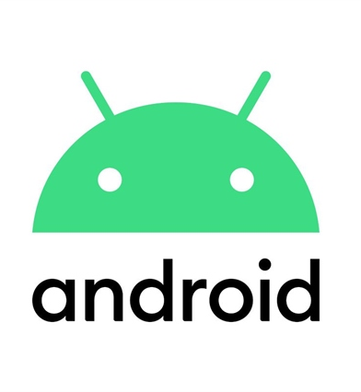
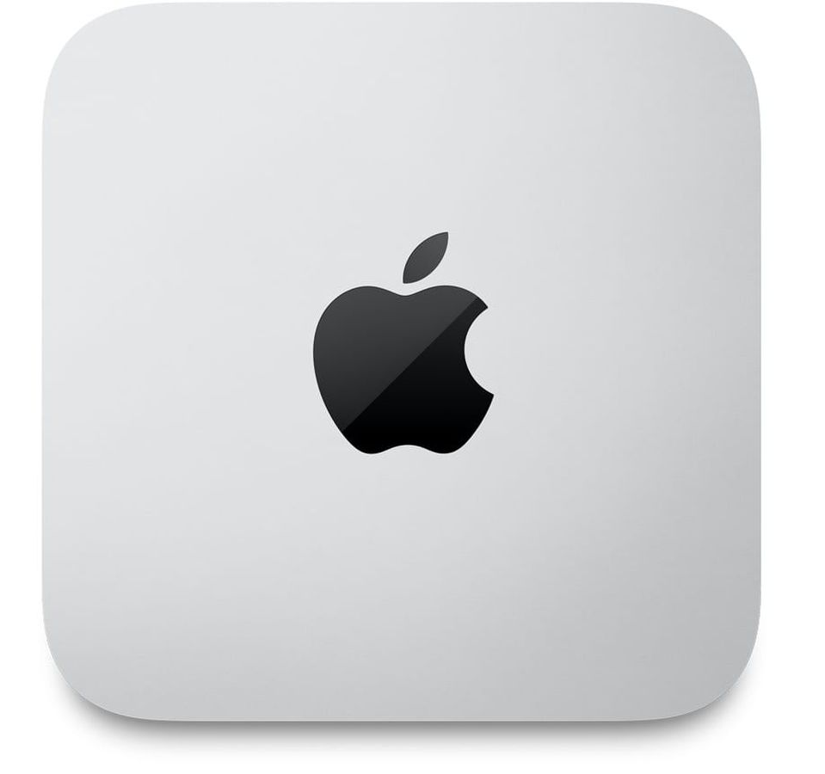
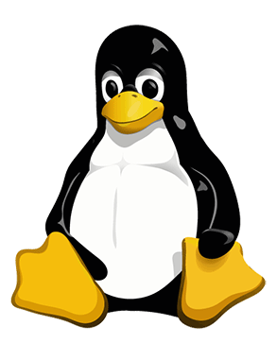
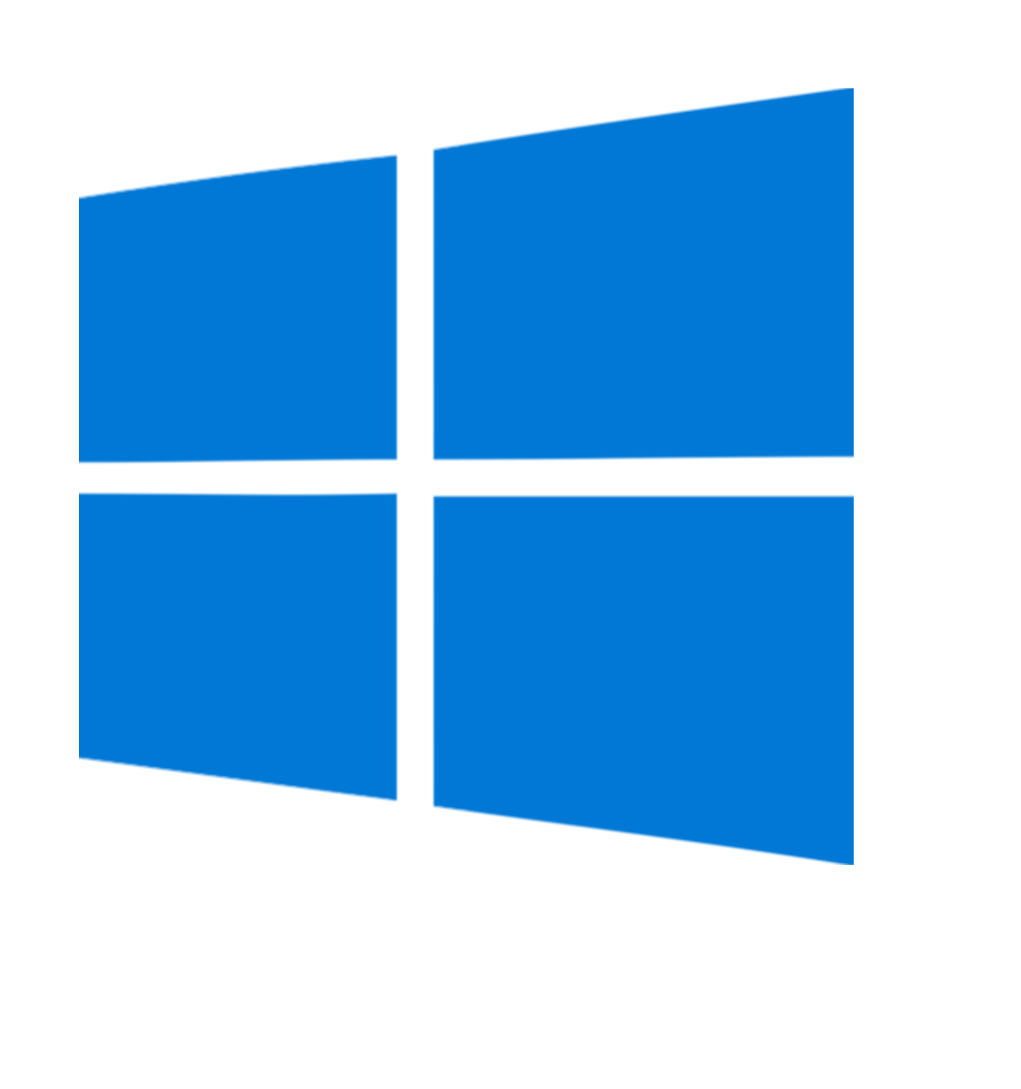

Slide 4



Slide 5

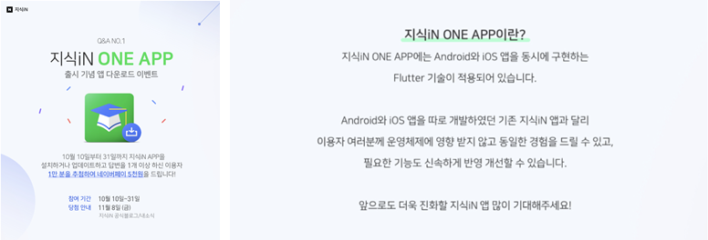
2023년. Flutter 를 배워야하는 이유.
지식iN 앱을 Flutter로 개발하는 이유
https://www.youtube.com/watch?v=l05wkkCCe2Y&ab_channel=%EB%85%B8%EB%A7%88%EB%93%9C%EC%BD%94%EB%8D%94NomadCoders
https://d2.naver.com/helloworld/3384599

Slide 6
플러터를 접하게 된 계기

Slide 7

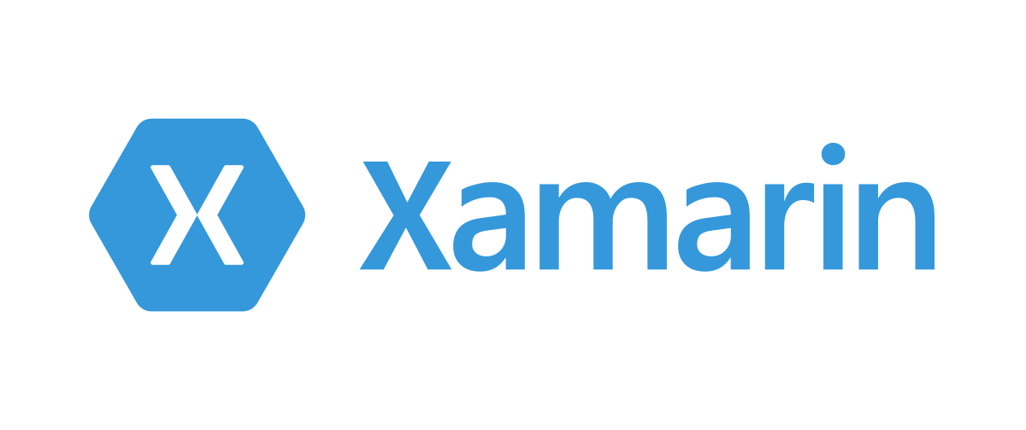
플러터를 접하게 된 계기

Slide 8
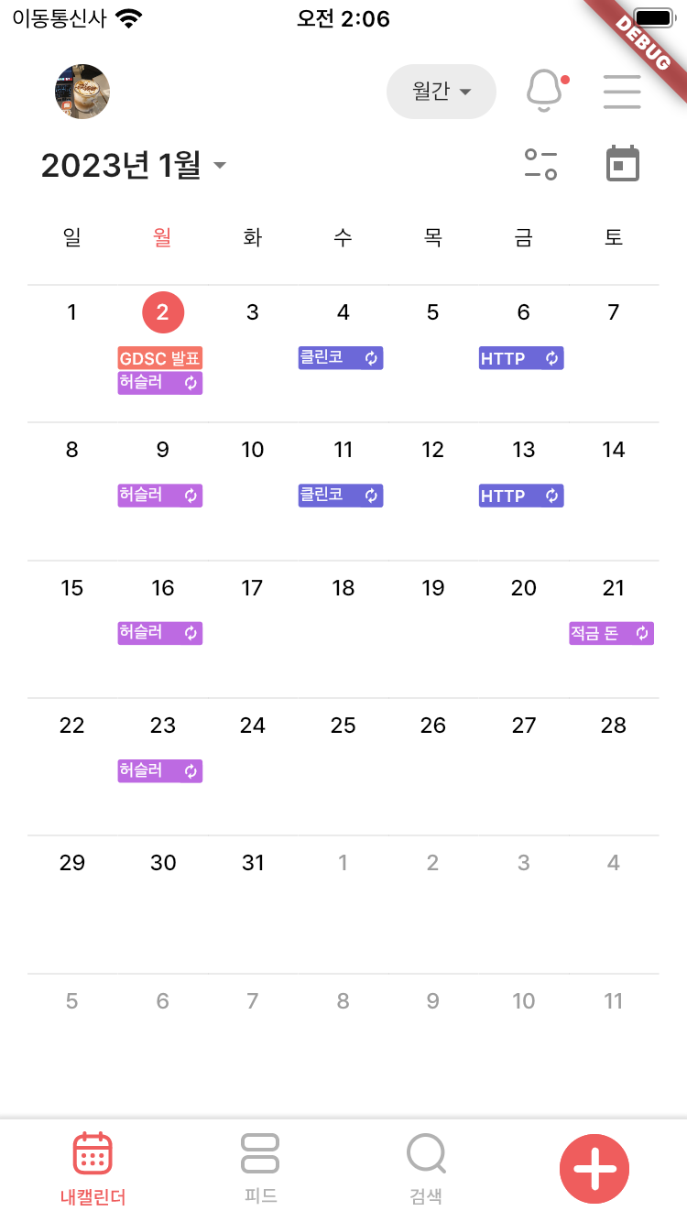
플러터를 접하게 된 계기
크로스플랫폼 적용 가능해야 함
커스터마이징 되는 캘린더
이외의 편한 여러 라이브러리

Slide 9
Stateless / Stateful

Slide 10
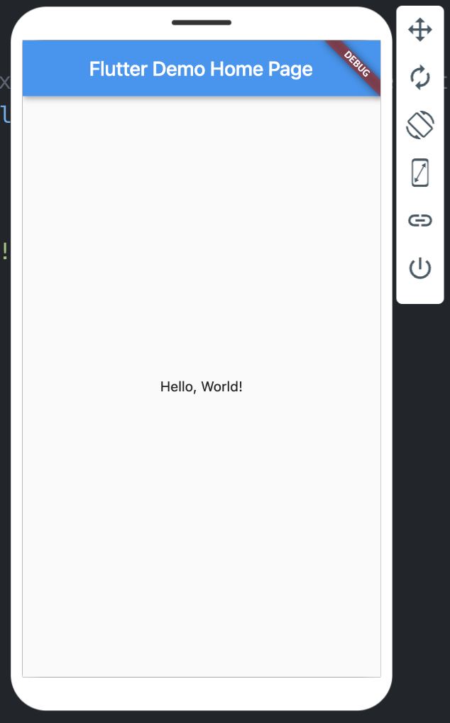
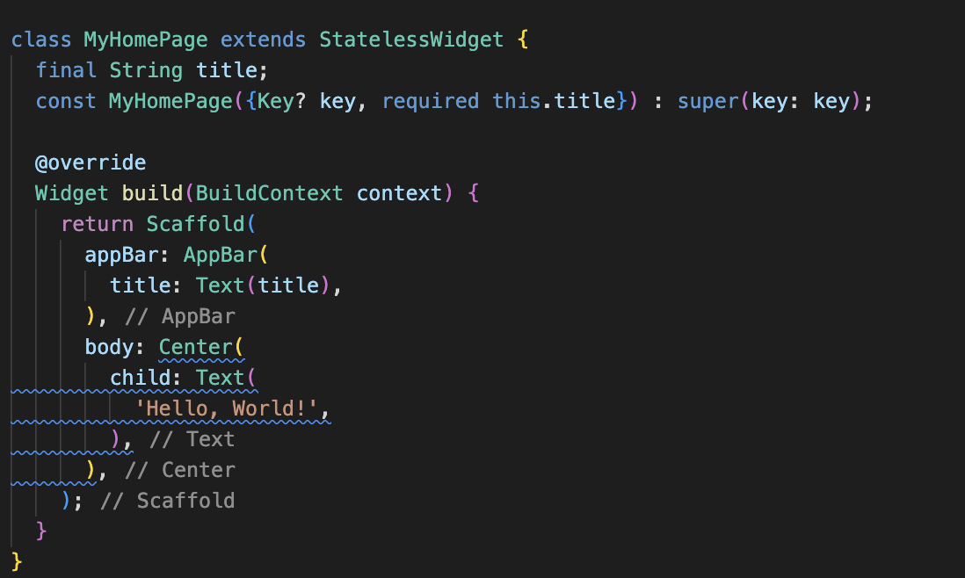

Slide 11
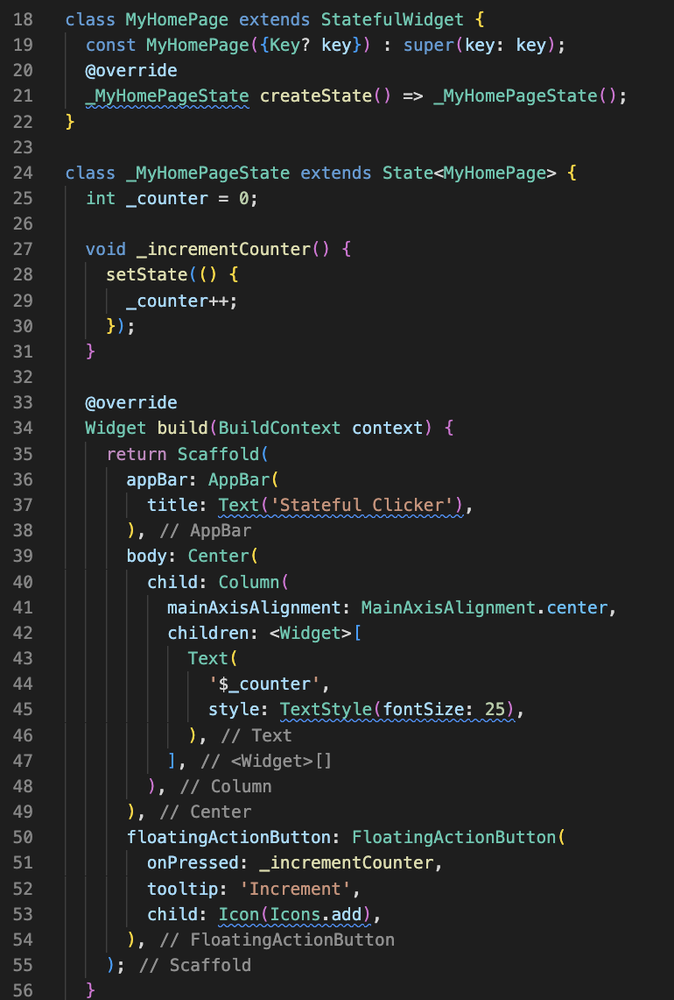
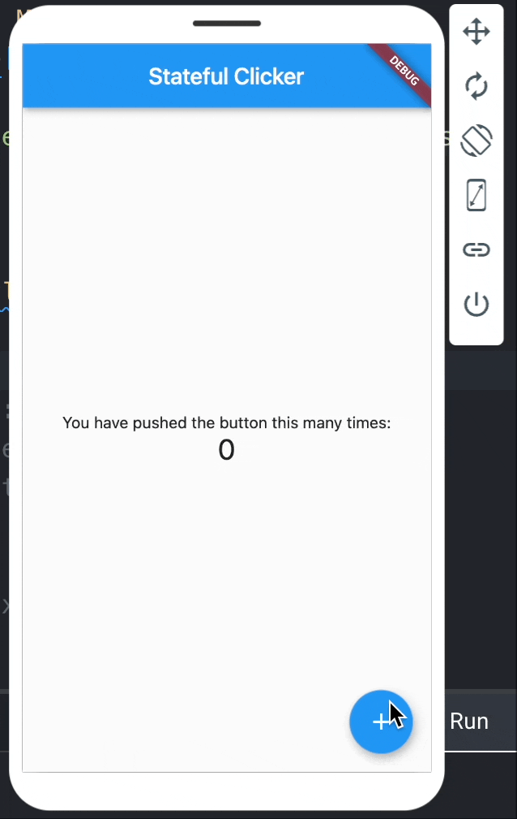

Slide 12
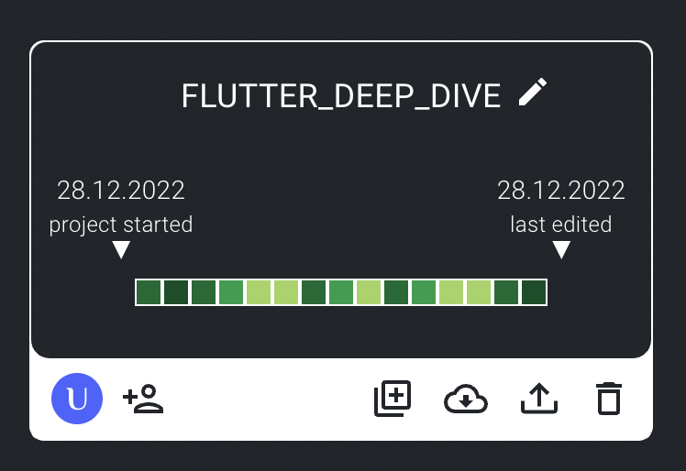
실습해봅시다!

Slide 13
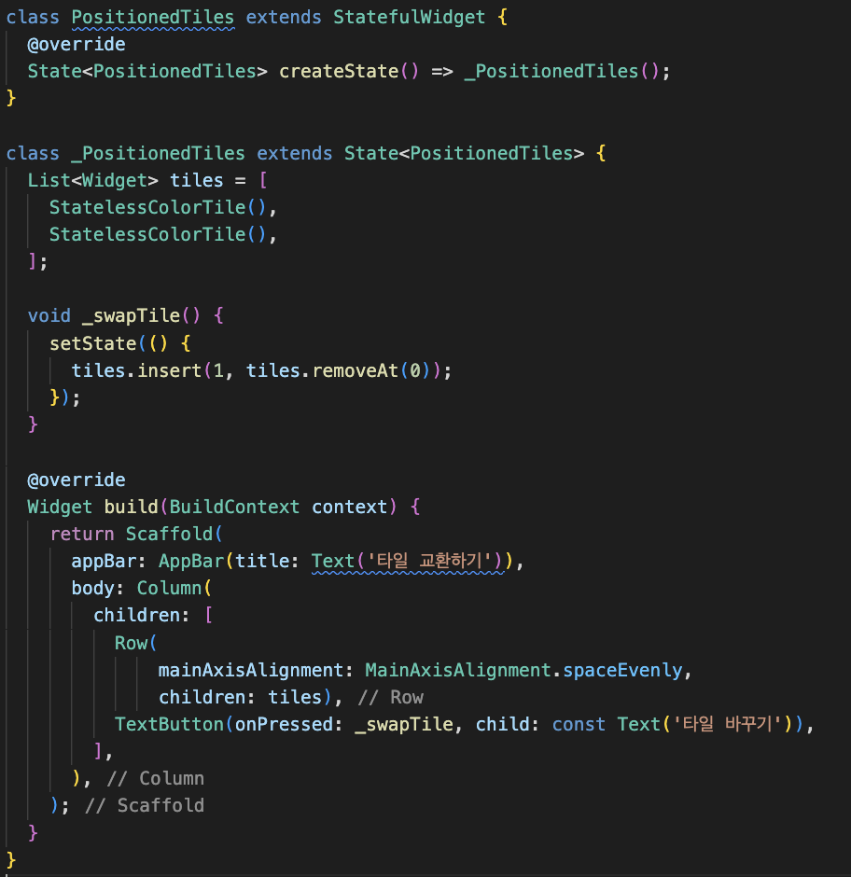
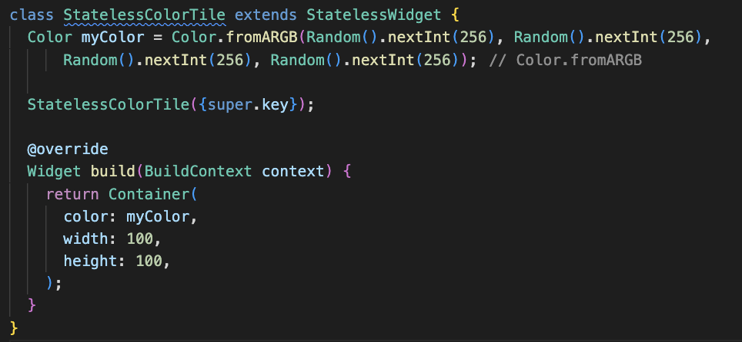
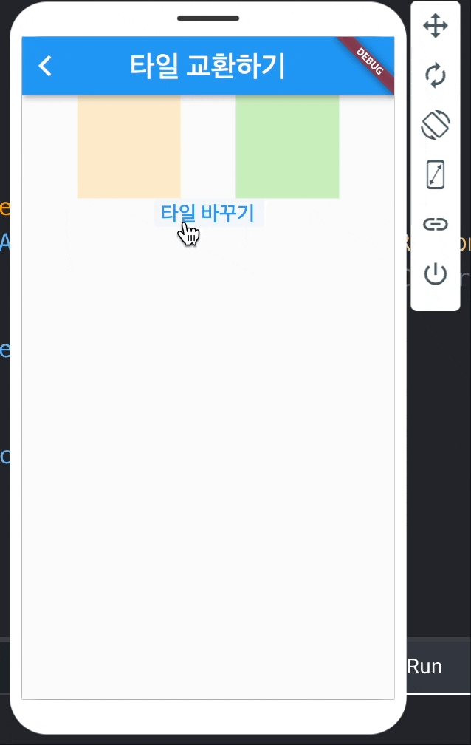
1. Positioned Tiles (Stateless)

Slide 14
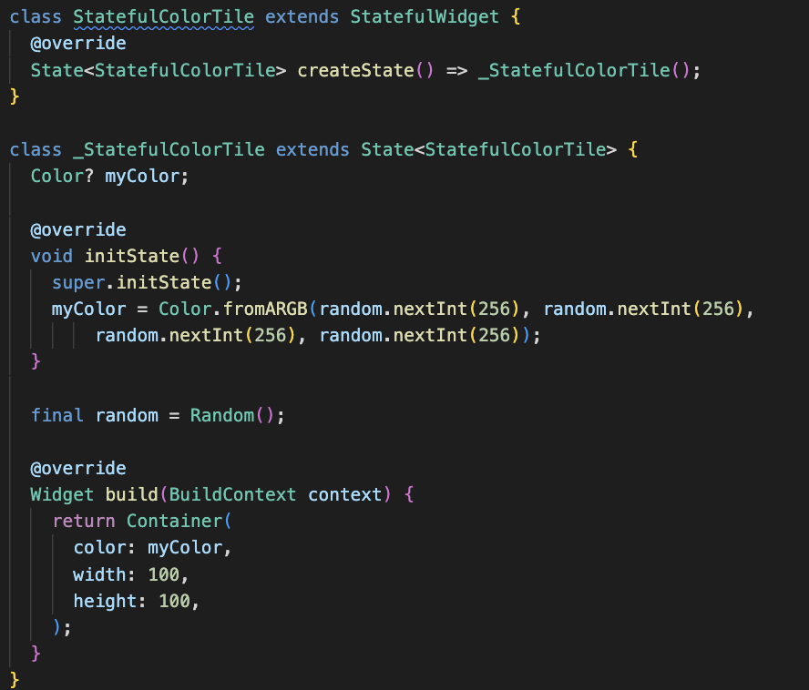
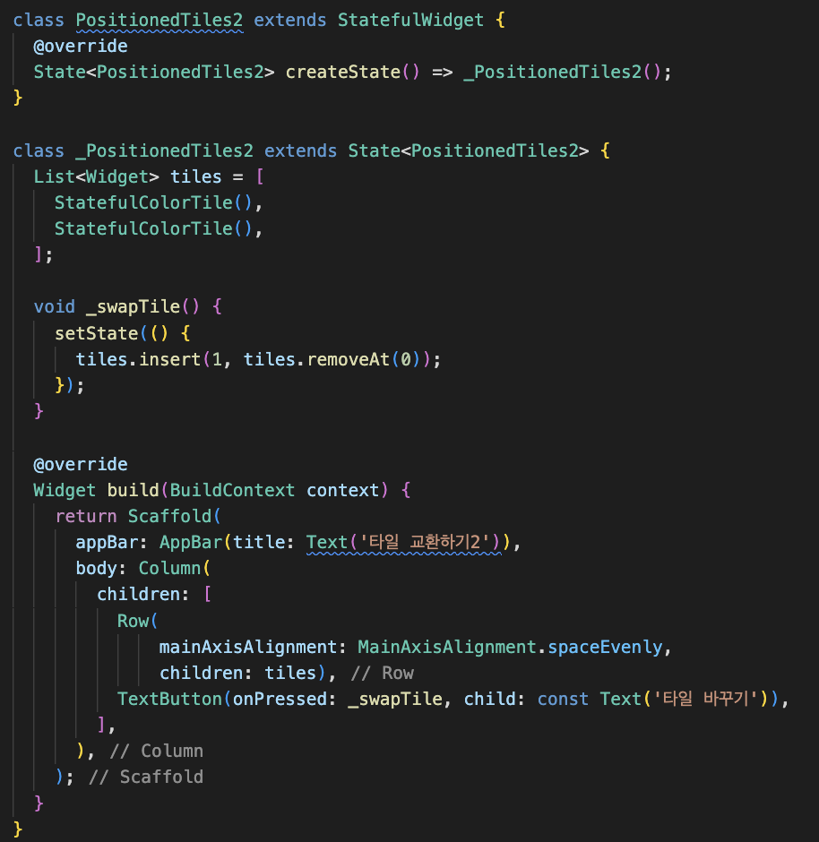
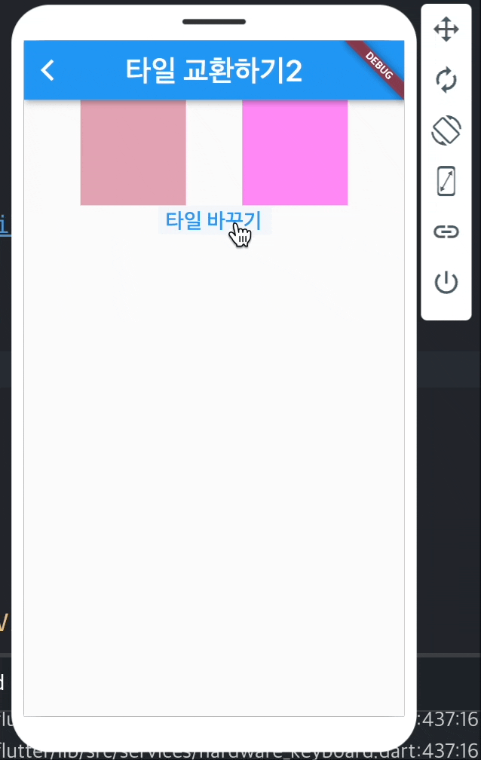
2. Positioned Tiles (Stateful)

Slide 15
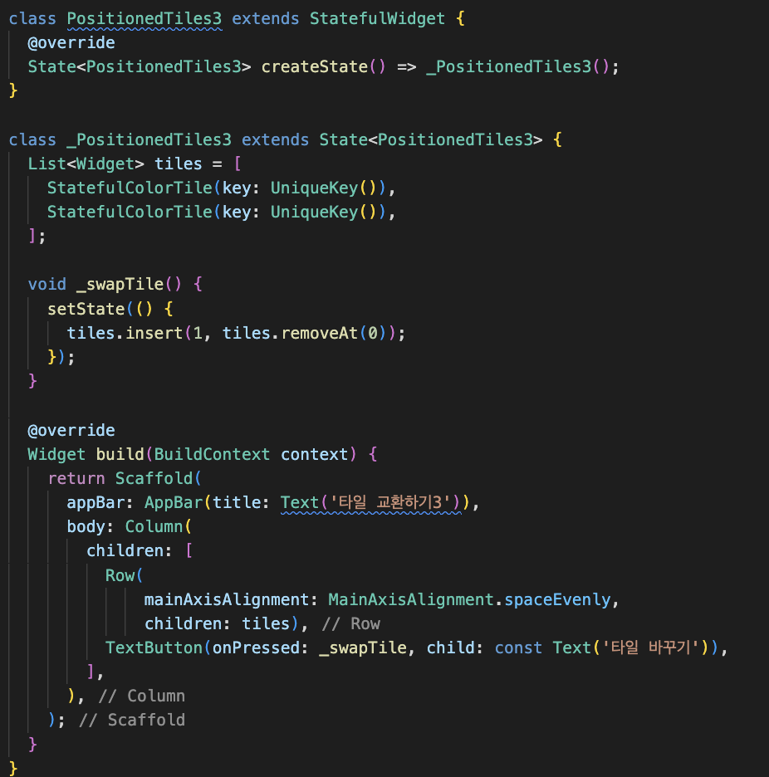
3. Positioned Tiles (Stateful)

Slide 16
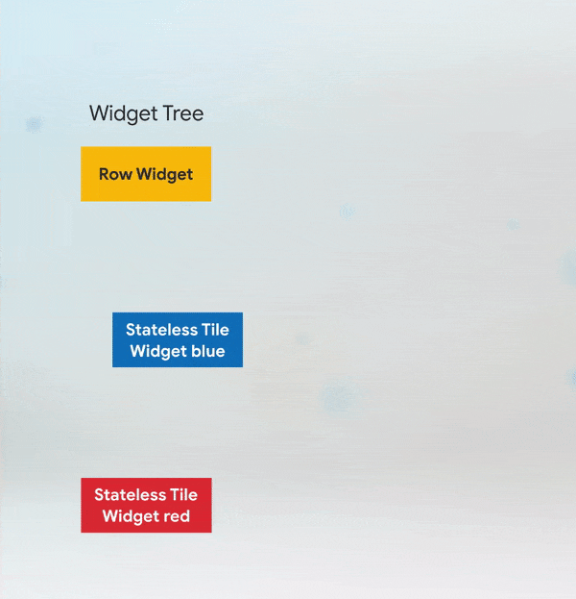
위젯이 새로고침 되는 과정

Slide 17
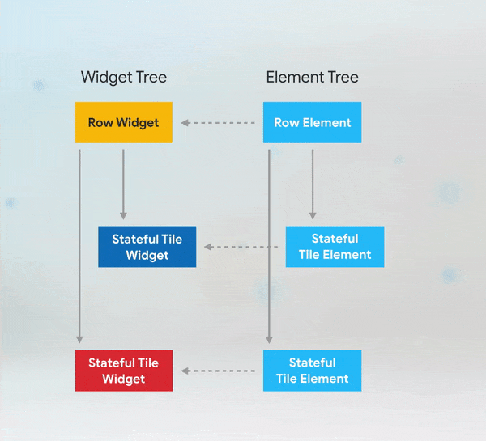
위젯이 새로고침 되는 과정

Slide 18
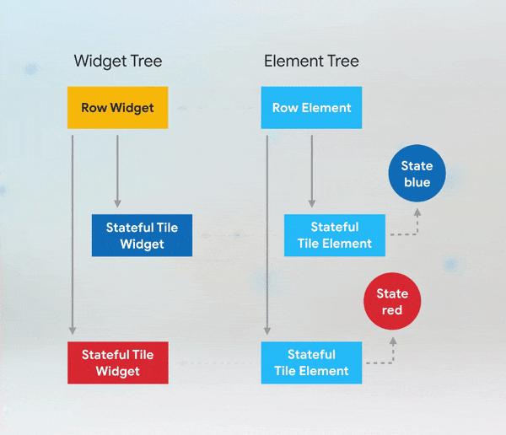
위젯이 새로고침 되는 과정

Slide 19
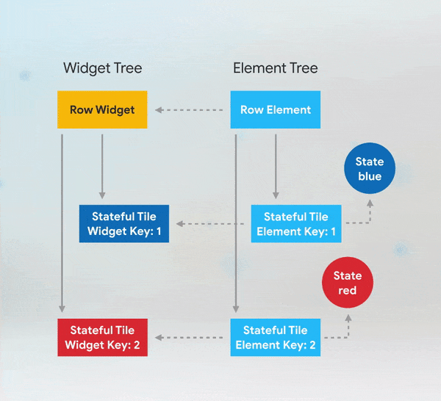
위젯이 새로고침 되는 과정

Slide 20
그럼 키는 언제, 왜 쓰는거야?

Slide 21
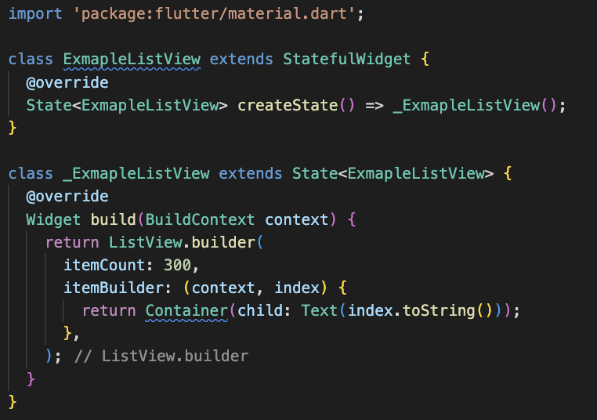

Slide 22
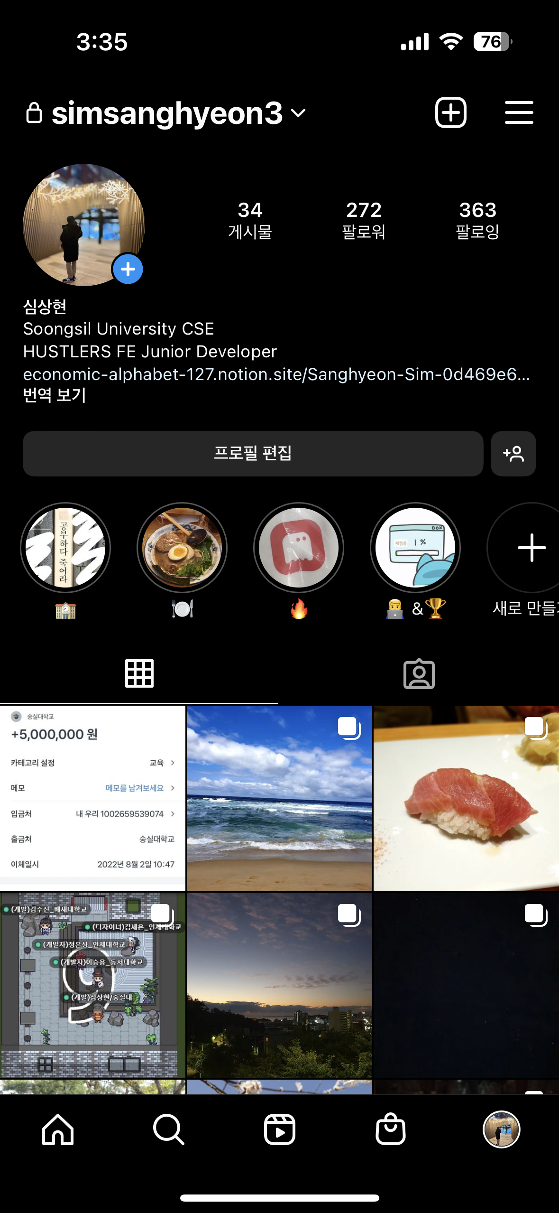
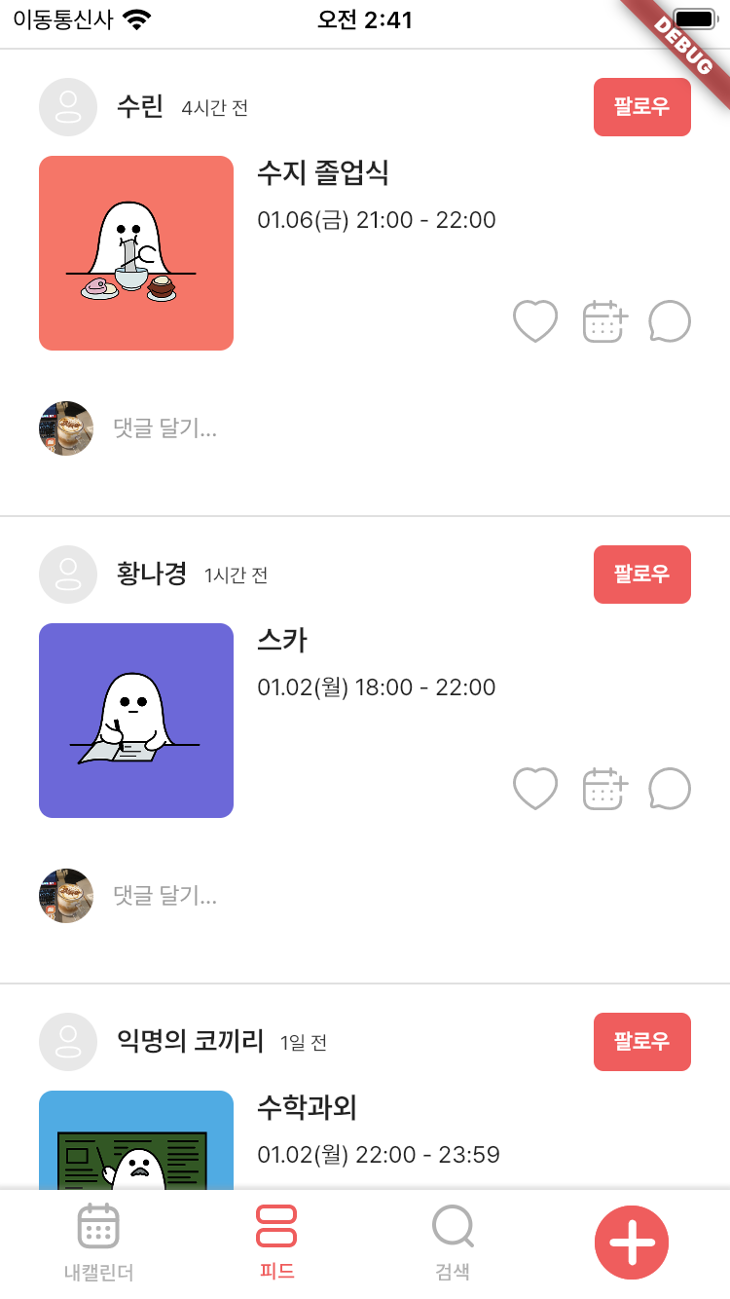

Slide 23
끝맺으며

Slide 24

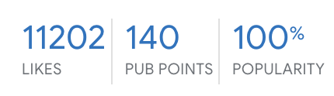
끝맺으며
”Obx”라는 개념
- Observable한 변수가 변경될 때마다 자동으로 위젯을 rebuilt하도록 구현

Slide 25
